Slide 1

LEZIONI PER PRINCIPIANTI
Sensore Colore

Slide 2
OBIETTIVI DELLA LEZIONE
Imparare ad usare il sensore di colore
Imparare le funzioni Coast (folle) e Brake (freno), sulla modalità di arresto dei motori

Slide 3
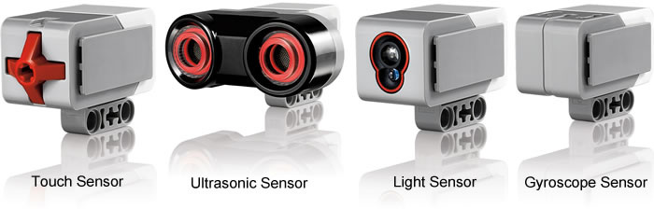
COS’è UN sensorE?
Un sensore permette ad un programma EV3 di raccogliere dati sull’ambiente circostante
I sensori EV3 sono:
Colore – misura il colore ed il contrasto
Giroscopio – misura la rotazione del robot
Ultrasuoni – misura la distanza di superfici vicine
Tocco – rileva il contatto con una superficie
Infrarosso – misura i segnali di un trasmettitore IR remoto
Infrared Sensor
Image from: http://www.ucalgary.ca/IOSTEM/files/IOSTEM/media_crop/44/public/sensors.jpg

Slide 4
COS’è IL sensorE DI colorE?
Quali sono? I sensori rilevano l'intensità della luce che entra con
Tre modalità: Colore, Intensità della luce riflessa ed intensità della luce dell’ambiente
Modalità Colore : Riconosce 7 colori (nero, marrone, blu, verde, giallo, rosso, bianco) e Nessun Colore
Luce riflessa: Misura l'intensità della luce riflessa da una lampada che emette una luce rossa. (0 = molto scuro e100 = molto chiaro)
Luce ambientale: Misura la forza della luce che entra nel sensore dall'ambiente. (0=molto buio e 100=molta luce)
USI:
Muoversi fino ad una linea, Seguire una linea, Find a color
Giocare usando il sensore al colore
Useremo la MODALITÀ COLORE in questa lezione

Slide 5
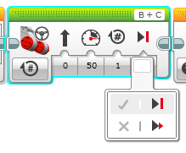
ALTRO CONSIGLIO SU “MOVE STEERING”: COAST o Brake?
Qualcosa di più sul blocco Muovi con sterzo
Avrai notato che ci sono due opzioni: COAST o BRAKE
Coast (folle) continua a far muovere I motori. Brake li fa fermare immediatamente (freno).
Quale delle due opzioni farà fermare ESATTAMENTE il robot su una linea?

Slide 6
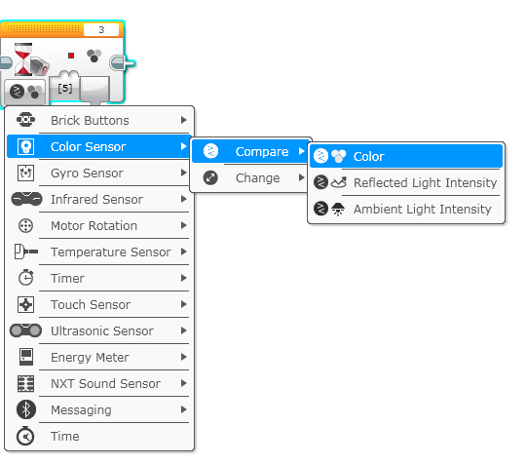
Esercitazione SUL SENSORE DI COLORE
Riusciamo a programmare il robot in modo che si muova fino a una linea verde utilizzando il sensore di colore?
Passo 1: Usa Wait For Color
Passo 2: Usa il sensore di colore in modalità COLOR MODE
Passo 3: Sceglieremo Coast o Brake?
Suggerimento: Utilizzeremo Move Steering (pensa se a motore acceso e spento) e il blocco Wait for Color

Slide 7
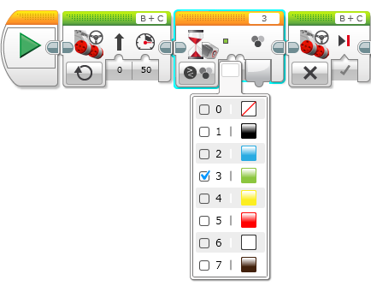
SoluZionE
ARRIVO
Move Steering “ON”
Move Steering
“OFF” in modalità BRAKE
PARTENZA
Aspetta che il colore sia verde (#3)

Slide 8
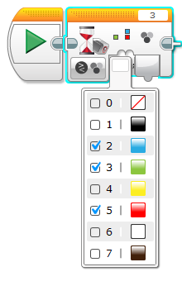
DISCUSSIONE
Puoi rilevare più di un colore col sensore??
Qual è la differenza fra COAST e BRAKE nel blocco Move Steering?
Risposta: Si
Risposta: Coast permetterà ai motori di girare liberamente dopo un movimento, invece Brake li fermerà immediatamente

Slide 9
CREDITS
Questo tutorial è stato creato da Sanjay Seshan e Arvind Seshan
Altre lezioni sono disponibili al sito www.ev3lessons.com
Tradotto da Giuseppe Comis
Questo lavoro è soggetto a Creative Commons Attribution-NonCommercial-ShareAlike 4.0 International License.

